Slide 1

Grunnatriði fjármála
1. kafli: Inngangur að fjármálum

Slide 2
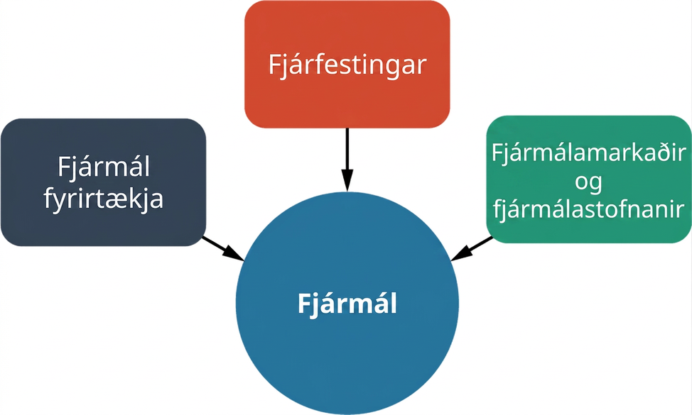
1.1 Hvað eru fjármál?
Fjármálasviðið er fjölþætt:
Fjármál fyrirtækja
Fjárfestingar
Fjármálamarkaðir og fjármálastofnanir
Mynd 1.2 Þrjú meginsvið fjármálafræðinnar

Slide 3
1.1 LO 1: Lýstu meginsviðum fjármála.
Fjármál fyrirtækja
Stýring veltufjár felst í stýringu skammtímaeigna og skammtímaskulda fyrirtækis.
Fjárfestingaráætlanagerð felst í að ákveða hvaða langtímaeignir eða fastafjármuni skuli kaupa til að hámarka virði fyrir hluthafa.
Fjármagnsskipan snýst einkum um að fjármagna fyrirtæki með blöndu eigin fjár og lánsfjár.

Slide 4
1.1 LO 1: Lýstu meginsviðum fjármála (framhald)
  Fjárfestingar
  Afurðir og ferli sem notuð eru til að mynda og auka auð
  Viðfangsefnin eru meðal annars:
    Notkun ólíkra tegunda fjármálagerninga
    Fjárfestingarleiðir
    Regluverk
    Tækifæri með tilliti til áhættu og ávöxtunar
  Meðal fjárfestingargerninga eru:
    Hlutabréf
    Skuldabréf
    Afleiður, svo sem framvirkir samningar og valréttir

Slide 5
1.1 LO 1: Lýstu meginsviðum fjármála (framhald 2)
Fjármálamarkaðir og fjármálastofnanir
Markaðskerfi, fyrirtæki og eftirlitsstofnanir sem mynda fjármálakerfið
Markaðskerfi | Fyrirtæki | Regluverk
Kauphallir: Hlutabréf Skuldabréf Afleiður Gjaldmiðlar Hrávörur Utan kauphallar | Bankar Eignastýringarfyrirtæki Verðbréfamiðlarar/-salar Vogunarsjóðir Óskráð hlutafé | Bandarísku verðbréfalögin frá 1933 Bandarísku lögin um verðbréfaviðskipti frá 1934 -- Mörg verðbréfalög -- Gramm-Leach-Bliley-lögin frá 1999 -- SEC CFTC Seðlabanki Bandaríkjanna FDIC Fleiri

Slide 6
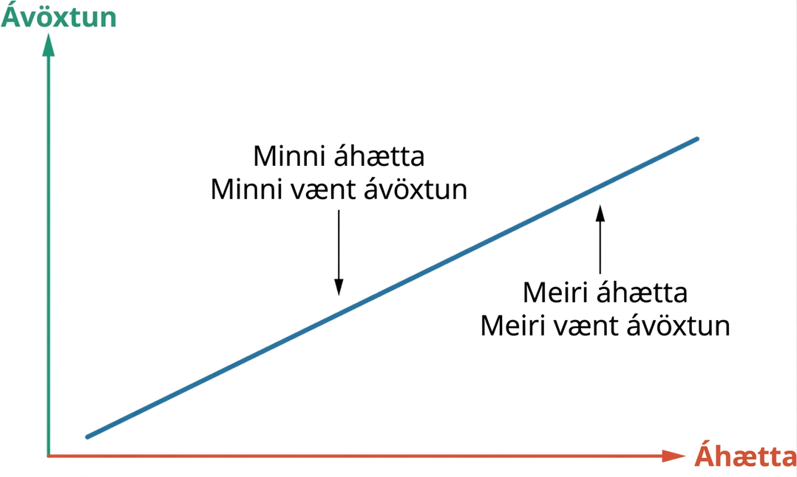
1.1 LO 3: Fjallaðu um hugtökin áhættu og ávöxtun.
Fjármálagerningar einkennast meðal annars af áhættu og ávöxtun. Þetta tvennt helst í hendur og breytist í sömu átt—það er með öðrum orðum jákvæð fylgni þar á milli. Til að fá meiri ávöxtun þurfa fjárfestar að taka meiri áhættu. (Varist fjármálaráðgjafa sem lofa mikilli ávöxtun með lítilli áhættu!)
Mynd 1.4 Áhætta og vænt ávöxtun
Þetta lýsir þeirri málamiðlun að fjárfest fé getur skilað meiri hagnaði ef fjárfestirinn er tilbúinn að sætta sig við hættuna á mögulegu tapi.

Slide 7
Kafli 1.2 Hlutverk fjármála í skipulagsheild
Meðal starfa og starfsheita á sviði fjármála innan skipulagsheildar eru:
Fjármálastjóri (CFO): Æðsti stjórnandi fjármála og sá meðlimur yfirstjórnar sem ber heildarábyrgð á fjármálum skipulagsheildarinnar
Framkvæmdastjóri fjármála: Stjórnunarstaða á mið- eða yfirstjórnarsviði með ábyrgð á fjárstýringu og fjármálum fyrirtækisins
Fjárstýringarstjóri: Millistjórnandi sem ber ábyrgð á fjármögnun skipulagsheildarinnar, einkum ytri fjármögnun
Fjármálastýringarstjóri: Millistjórnandi sem ber ábyrgð á daglegum fjármálarekstri og færslu fjárhags- og/eða bókhaldsgagna

Slide 8
1.2 Námsmarkmið 1: Lýsa fjármálastarfseminni.
  Við gerð fjárhagsáætlana eru útbúin framvirk reikningsskil, svo sem rekstrarreikningar, sjóðstreymisyfirlit og efnahagsreikningar.
  Þau veita viðmið til að meta hvort fyrirtækið stefni að því að ná markmiðum sínum eða fara fram úr þeim og vara við ef árangurinn er undir væntingum.
  Allar deildir fyrirtækisins ættu að taka þátt í gerð fjárhagsáætlana til að ákvarða hvaðan fjármagn kemur, hvernig því verður ráðstafað og hvaða fjármögnun þarf til að ná markmiðum fyrirtækisins.

Slide 9
1.3 Mikilvægi gagna og tækni
Til að sinna fjármálastarfsemi sinni þarf fyrirtæki gögn sem eru:
Nákvæm
Tímanleg
Viðeigandi
Stjórnendur reiða sig á gögn sem verða til innan fyrirtækisins til að mæla rekstrarárangur, bera hann saman við viðmið og taka reglulegar rekstrarákvarðanir.

Slide 10
1.3 Námsmarkmið 1: Lýsa hlutverki gagna í fjármálum.
Söguleg gögn eru lögð til grundvallar
fjárhagsáætlunum fyrirtækis,
spám og tengdum fjármálagreiningum og
áætlanagerð um fjárfestingar í fastafjármunum.
Ytri hagaðilar þurfa gögn frá fyrirtækinu til að taka
fjárfestingarákvarðanir,
lánveitingarákvarðanir,
ákvarðanir um eftirlit og
margar aðrar ákvarðanir.

Slide 11
1.3 Námsmarkmið 2: Telja upp og lýsa mismunandi tegundum fyrirtækja gagna sem eru tiltækar.
Fyrirtæki í almennri eigu taka saman gögn og útbúa þrjú mikilvæg reikningsskil sem öllum fjárfestum eru gerð aðgengileg:
Í rekstrarreikningi eru tekjur og gjöld dregin saman fyrir tiltekið tímabil. Rekstrarreikningar skráðra félaga eru birtir árlega og ársfjórðungslega.
Í sjóðstreymisyfirlitum koma fram raunverulegar uppsprettur og ráðstöfun handbærs fjár á tilteknu tímabili.
Í efnahagsreikningum koma fram eignir, skuldir og eigið fé á tilteknum degi.

Slide 12
1.4 Námsmarkmið 1: Lýsa núverandi atvinnutækifærum á sviði fjármála.
Starfsmöguleikar á sviði fjármála eru fjölmargir og fjölbreyttir. Samkvæmt bandarísku vinnumálastofnuninni* eru laun í fjármálastörfum yfir meðallagi og búist er við fjölgun starfa. Meðal núverandi atvinnutækifæra eru:
Fjármálastjórar hafa umsjón með og útbúa skýrslur um fjárþörf skipulagsheildar og ráðstöfun fjármuna hennar.
Starfsfólk fjárfestatengsla tekur saman og kynnir fjárhagsgögn fyrirtækisins fyrir fjárfestum og öðrum hagaðilum.
Sérfræðingar í fjárhagsáætlunum fara yfir, skipuleggja og meta fjármálastarfsemi skipulagsheildar.
Lánshæfissérfræðingar meta fjárhagsupplýsingar til að ákvarða lánshæfi viðskiptavina og starfa yfirleitt hjá viðskipta- og fjárfestingarbönkum, sparisjóðum eða lánshæfismatsfyrirtækjum á borð við Moody’s, Fitch eða Standard and Poor’s.
*Vinnumálastofnun Bandaríkjanna, Handbók um atvinnuhorfur, https://www.bls.gov/ooh/business-and-financial/home.htm

Slide 13
1.4 Hæfniviðmið 1: Lýsa núverandi atvinnutækifærum í fjármálum.
Núverandi atvinnutækifæri, framhald:
Fjármálagreinendur safna og greina gögn til að skipuleggja framtíðarstarfsemi og meta fyrri ákvarðanir.
Fjármálaráðgjafar einstaklinga veita viðskiptavinum ráðgjöf um fjárhagsáætlanir til skamms, meðallangs og langs tíma.
Lánafulltrúar afla og afgreiða lánsumsóknir og starfa yfirleitt hjá fjármálastofnunum á borð við viðskiptabanka.
Vátryggingaráðgjafar meta áhættu og verðleggja vátryggingar, svo sem líf-, eigna- og slysatryggingar.
Eftirlitsmenn fjármálastofnana meta og hafa eftirlit með starfsemi innlánsstofnana til að tryggja að starfshættir þeirra séu viðeigandi.
Prófessorar í fjármálum kenna á háskólastigi, stunda rannsóknir í hagfræði og fjármálum og leggja samfélaginu lið með stjórnarsetu og sérfræðiþekkingu á fjármálum.

Slide 14
1.5 Markaðir og markaðsaðilar
Hæfniviðmið 1: Þekkja frummarkaði og eftirmarkaði.
  Ræðst af því hvenær, en ekki hvar verðbréfin eru seld.
  Á frummarkaði selur útgefandi verðbréf í fyrsta sinn.
  Á eftirmarkaði eiga fjárfestar viðskipti með verðbréf sín á milli.
Hæfniviðmið 2: Þekkja helstu markaðsaðila.
Aðilar sem leiða saman kaupendur og seljendur í viðskiptum
  Verðbréfamiðlarar leitast við að koma á viðskiptum með því að leiða saman kaupanda og seljanda.
  Verðbréfasalar eiga undirliggjandi eign og geta hvenær sem er keypt af seljanda eða selt kaupanda.

Slide 15
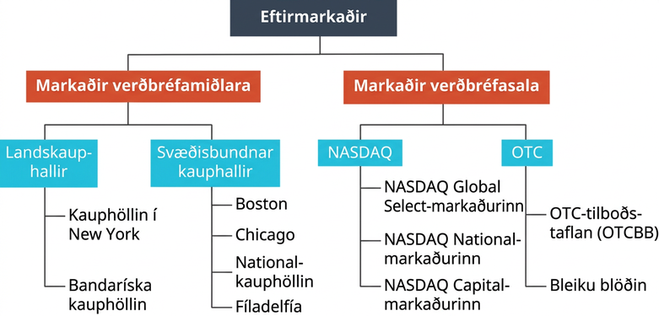
1.5 Hæfniviðmið 2: Þekkja helstu markaðsaðila.
Mynd 1.7 Markaðir verðbréfamiðlara og verðbréfasala

Slide 16
1.6 Hæfniviðmið 1: Skilgreina rekstrarhagfræði og þjóðhagfræði.
Rekstrarhagfræði
Fjallar um ákvarðanir fyrirtækja, einstaklinga og stofnana um ráðstöfun auðlinda og verðmyndun
Eykur skilning á hvötum og hegðun, vali og neyslu neytenda og framboði og eftirspurn
Þjóðhagfræði
Fjallar um hagkerfið í heild, meðal annars verðbólgu, tekjur, hagvöxt og atvinnuleysi

Slide 17
1.7 Hæfniviðmið 1: Greina á milli peningamarkaða og fjármagnsmarkaða.
Sá peningamarkaður er markaður fyrir skammtímafjármálagerninga sem eru áhættulitlir og auðseljanlegir, meðal annars:
  Ríkisvíxlar (T-bills)
  Fyrirtækjavíxlar (CP)
  Framseljanleg innstæðubréf (NCDs)
  Millibankalán alríkissjóðs
Sá fjármagnsmarkaður er markaður fyrir langtímafjármálagerninga, svo sem hlutabréf og skuldabréf, sem almennt fela í sér meiri áhættu.

Slide 18
1.8 Hæfniviðmið 1: Útskýra áhrif tíma á sparnað og útgjöld.
Ákvörðun um að eyða eða spara og fjárfesta felur í sér val milli neyslu í dag og neyslu í framtíðinni.
Valið milli sparnaðar og útgjalda ræðst af markmiðum einstaklings til skamms, meðallangs og langs tíma.
  Við sparnað til skamms tíma skiptir öryggi höfuðstólsins miklu, en áhrif samsettrar ávöxtunar eru lítil.
  Fjárfestingar til meðallangs tíma skila hærri meðalávöxtun en skammtímafjárfestingar en fela jafnframt í sér meiri áhættu.
  Langtímafjárfestingar hafa svigrúm til að jafna sig eftir tímabundna slaka afkomu og njóta samsettrar ávöxtunar yfir langt tímabil. Þær fela þó í sér meiri áhættu samhliða hærri væntri meðalávöxtun.

Slide 19
1.8 Hæfniviðmið 1: Útskýra áhrif tíma á sparnað og útgjöld. (framhald)
Við sparnað og fjárfestingu ráðast niðurstöður einkum af ávöxtunarkröfu og fjárfestingartíma.
Meðalávöxtun á ári = 10% | Meðalávöxtun á ári = 10%
Forsendur | Sviðsmynd 1 | Sviðsmynd 2 | Sviðsmynd 3 | Sviðsmynd 4
Aldur við upphaf fjárfestingar | 26 | 19 | 14 | 9
Aldur þegar fjárfestingu lýkur | 60 | 25 | 18 | 13
Heildarfjöldi fjárfestinga | 35 | 7 | 5 | 5
Árleg fjárfesting | $5,000 | $5,000 | $5,000 | $5,000
Heildarfjárfesting | $175,000 | $35,000 | $25,000 | $25,000
Verðmæti við 60 ára aldur | $1,490,634 | $1,466,369 | $1,838,858 | $2,961,500
Tafla 1.2 Fjórar fjárfestingarsviðsmyndir: forsendur og væntanlegar niðurstöður
Þetta viðbótarefni frá OpenStax er © Rice University og gefið út samkvæmt alþjóðlega CC BY-NC-SA 4.0-leyfinu. Einungis má afrita það eða breyta því í óviðskiptalegum tilgangi, en geta verður OpenStax og Rice University sem rétthafa og tilgreina allar breytingar. Öllum aðlögunum verður að deila samkvæmt sams konar leyfi.

